Slide 1
Integrale - Änderungsrate
In den letzten Jahren kamen Integralaufgaben im Wahlteil verstärkt im Zusammenhang mit Änderungsraten vor.
Beispiele:
Käuferzahlen pro Monat
Momentangeschwindigkeit
Zufluss- und Abflussrate
Geburts- und Sterberate

Slide 2
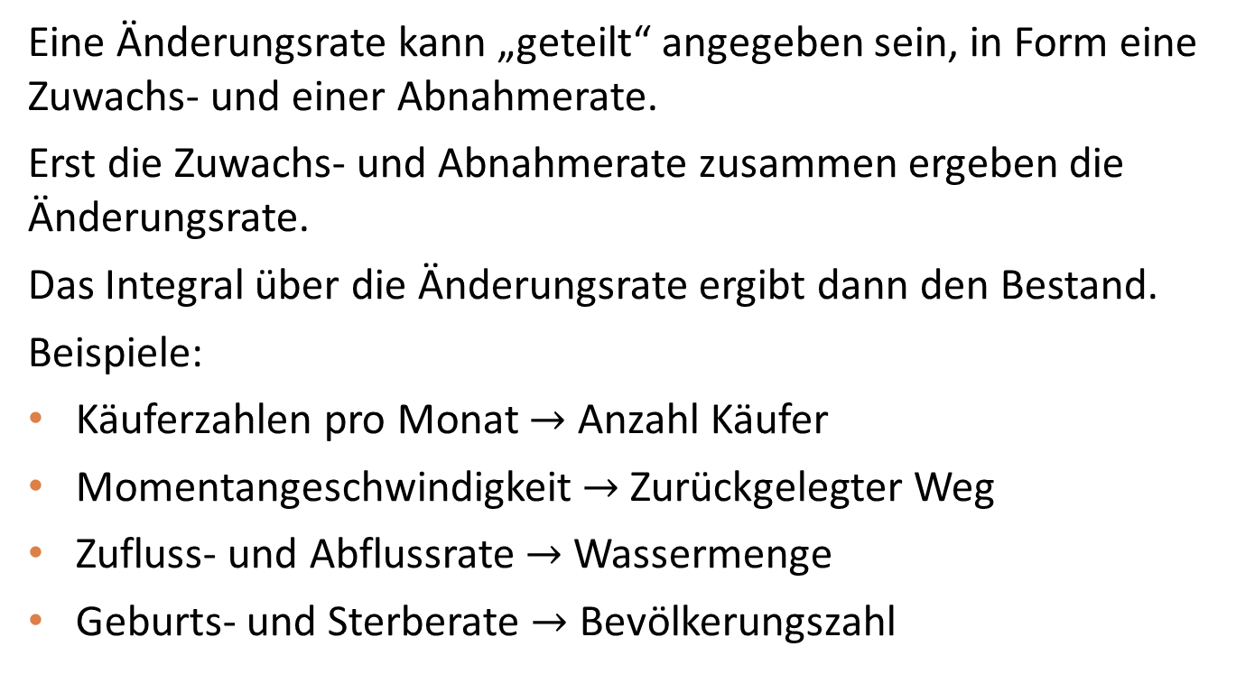
Was ist zu beachten?
Eine Änderungsrate kann „geteilt“ angegeben sein, in Form eine Zuwachs- und einer Abnahmerate.
Erst die Zuwachs- und Abnahmerate zusammen ergeben die Änderungsrate.
Das Integral über die Änderungsrate ergibt dann den Bestand.
Beispiele:
Käuferzahlen pro Monat $→$ Anzahl Käufer
Momentangeschwindigkeit $→$ Zurückgelegter Weg
Zufluss- und Abflussrate $→$ Wassermenge
Geburts- und Sterberate $→$ Bevölkerungszahl

Slide 3
Was ist zu beachten?
Vergessen Sie nicht, bei Ihren Berechnungen einen möglichen Anfangsbestand einzubeziehen!
Bei einer Zufluss- und Abflussrate von Wasser liefert das Integral die Wassermenge, die im Beobachtungszeitraum hinzu- oder abgeflossen ist.
Wenn der Wasserbehälter zu Beobachtungsbeginn bereits eine Menge Wasser enthielt, so muss diese Menge hinzugezählt werden. Erst dann haben Sie die Gesamtmenge!

Slide 4
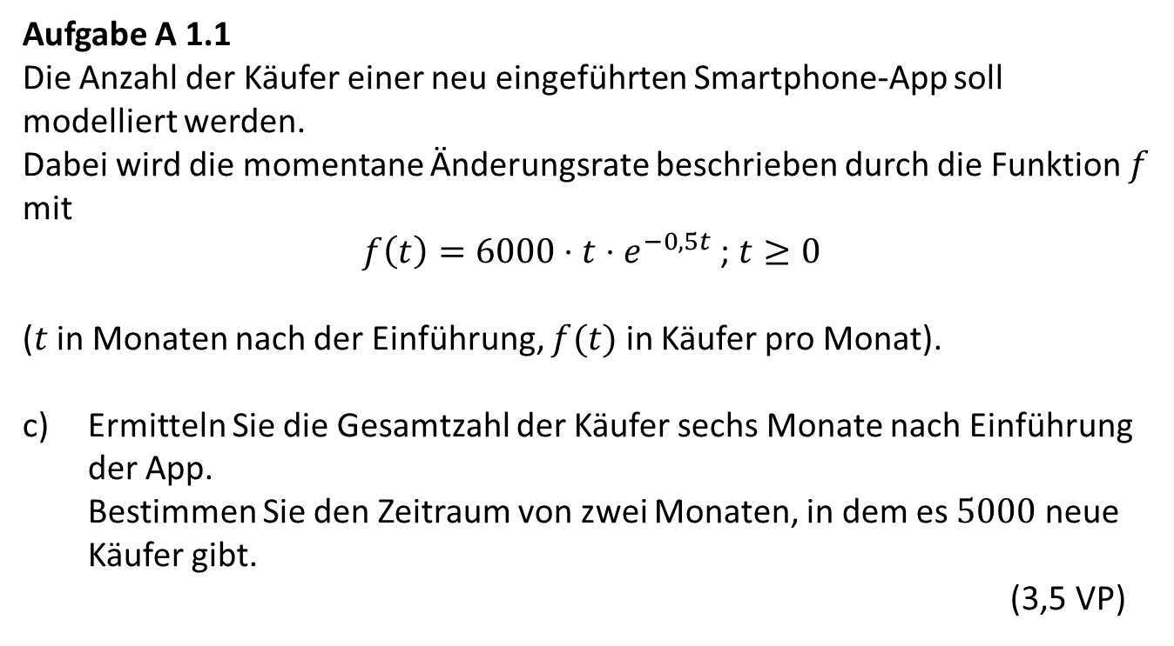
Wahlteil 2017 – Analysis A 1
Aufgabe A 1.1
Die Anzahl der Käufer einer neu eingeführten Smartphone-App soll modelliert werden.
Dabei wird die momentane Änderungsrate beschrieben durch die Funktion $f$ mit
$f\left(t\right)=6000⋅t⋅e^{−0,5t}$; $t≥0$
($t$ in Monaten nach der Einführung, $f(t)$ in Käufer pro Monat).
Ermitteln Sie die Gesamtzahl der Käufer sechs Monate nach Einführung der App.
Bestimmen Sie den Zeitraum von zwei Monaten, in dem es $5000$ neue Käufer gibt.
(3,5 VP)

Slide 5

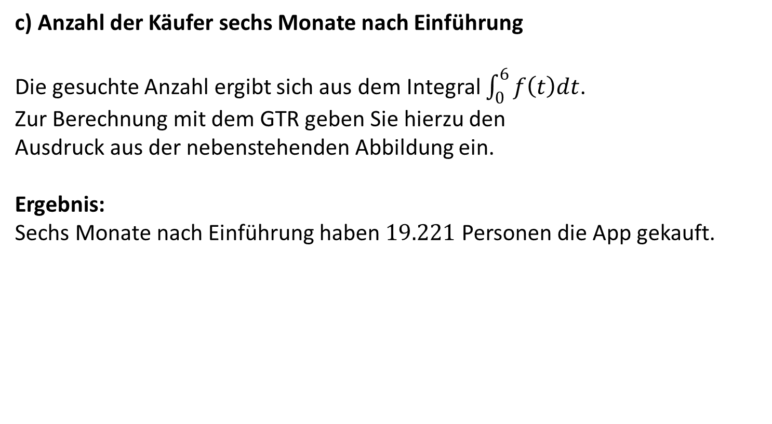
Wahlteil 2017 – Analysis A 1
c) Anzahl der Käufer sechs Monate nach Einführung
Die gesuchte Anzahl ergibt sich aus dem Integral $\int_{0}^{6}{f\left(t\right)dt}$.
Zur Berechnung mit dem GTR geben Sie hierzu den
Ausdruck aus der nebenstehenden Abbildung ein.
Ergebnis:
Sechs Monate nach Einführung haben $19.221$ Personen die App gekauft.

Slide 6
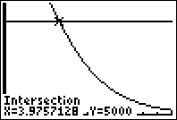
Wahlteil 2017 – Analysis A 1
Zweimonatiger Zeitraum mit $5.000$ neuen Käufern
Wir bezeichnen den noch unbekannten Startzeitpunkt mit $T$. Zwei Monate später bedeutet folglich $T+2$. Wir haben also die Gleichung $\int_{T}^{T+2}{f\left(t\right)dt}=5000$ zu lösen.
Geben Sie das Integral bei Y₂ im GTR ein,
den Wert $5000$bei Y₃ und lassen Sie sich die beiden
Graphen zeichnen. Mit 2ND CALC intersect bestimmen
Sie den Schnittpunkt der beiden Kurven bei $x≈3,98$.
Ergebnis:
Im Zeitraum von 3,98 bis 5,98 Monaten nach Einführung kaufen $5.000$ Personen die App.

Slide 7
Wahlteil 2017 – Analysis A 2
Aufgabe A 2.1
An einem Stausee wird der Zu- und Abfluss künstlich geregelt. Dabei wird die momentane Zuflussrate beschrieben durch die Funktion $z$ mit
$z\left(t\right)=20⋅\sin\left(\frac{π}{12}⋅t\right)+25$; $t≥0$
Die konstante Abflussrate wird beschrieben durch die Funktion $a$ mit
$a\left(t\right)=19$; $t≥0$
($t$ in Stunden seit Beobachtungsbeginn, $z(t)$ und $a(t)$ in $1000\frac{m^{3}}{h}$ ).

Slide 8
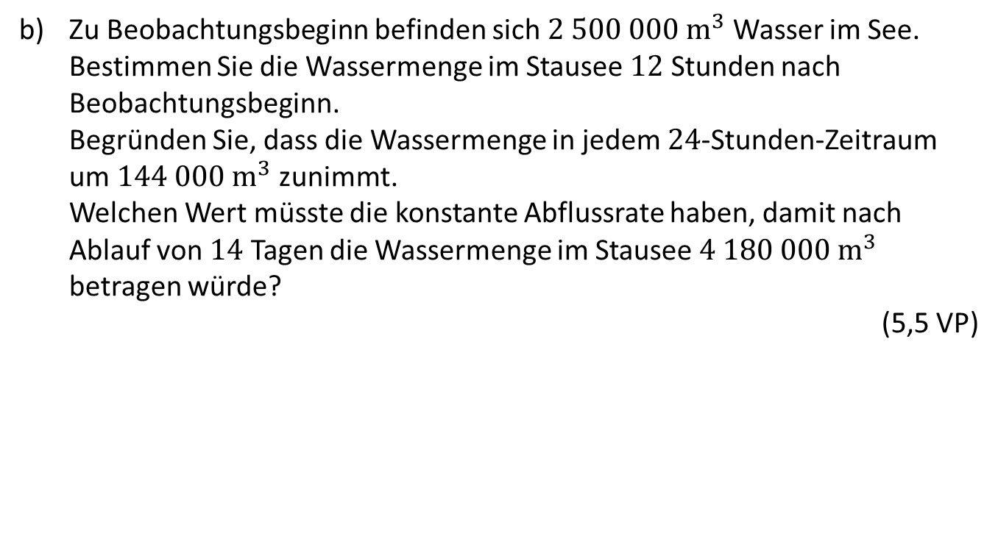
Wahlteil 2017 – Analysis A 2
Zu Beobachtungsbeginn befinden sich $2 500 000 m^{3}$ Wasser im See.
Bestimmen Sie die Wassermenge im Stausee $12$ Stunden nach Beobachtungsbeginn.
Begründen Sie, dass die Wassermenge in jedem $24$-Stunden-Zeitraum um $144 000 m^{3}$ zunimmt.
Welchen Wert müsste die konstante Abflussrate haben, damit nach Ablauf von $14$ Tagen die Wassermenge im Stausee $4 180 000 m^{3}$ betragen würde? (5,5 VP)

Slide 9
Wahlteil 2017 – Analysis A 2
b) Wassermenge 12 Stunden nach Beobachtungsbeginn
Die Änderungsrate ist wie in Teilaufgabe a) beschrieben gegeben durch $z\left(t\right)−a\left(t\right)=20⋅\sin\left(\frac{π}{12}⋅t\right)+6$. Die Wassermenge im Stausee ist folglich gegeben durch
$$W\left(t\right)= 2500+\int_{0}^{12}{\left(20\sin\left(\frac{π}{12}t\right)+6\right)dt}$$
Beachten Sie, dass die Änderungsrate in $1000\frac{m^{3}}{h}$ gemessen wird. Dementsprechend geben wir die Wassermenge in Einheiten zu $1000m^{3}$ an. In der obigen Formel muss daher die anfängliche Wassermenge mit $2.500$ angegeben werden und nicht mit $2.500.000$!

Slide 10

Wahlteil 2017 – Analysis A 2
Wenn wie in Teilaufgabe a) bei Y₃ im GTR noch
die momentane Änderungsrate steht, können Sie nun
im Berechnungsmodus eingeben, was Sie
in der Abbildung rechts sehen.
Unter Beachtung, dass der Wert wieder in m³ umgerechnet werden muss, erhalten Sie folgendes
Ergebnis: $12$ Stunden nach Beobachtungsbeginn befinden sich etwa
$2.724.788 m^{3}$ im See.

Slide 11
Wahlteil 2017 – Analysis A 2
Wasserzunahme nach jedem $24$-Stunden-Zeitraum
Die Periode der Funktion $\sin\left(\frac{π}{12}t\right)$ berechnet sich mit $p=\frac{2π}{π/12}=24$.
Das bedeutet, dass auch die Änderungsrate in einem 24-Stunden-Rhythmus schwankt. Die tatsächliche Zunahme ergibt sich nun durch
$$\int_{0}^{24}{\left(20\sin\left(\frac{π}{12}t\right)+6\right)dt}$$
Beachte, dass die Wassermenge zu Beobachtungsbeginn hier natürlich keine Rolle spielt. Der GTR liefert den Wert $144$.
Ergebnis: In einem $24$-Stunden-Rhythmus nimmt die Wassermenge im Stausee um $144.000 m^{3}$ zu.

Slide 12
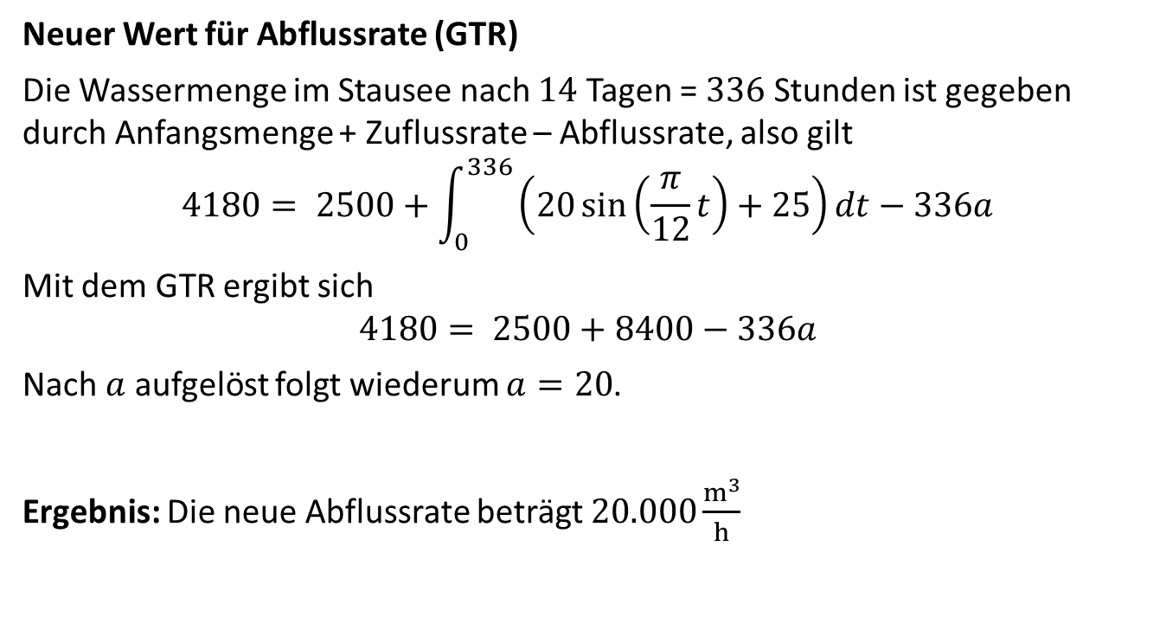
Wahlteil 2017 – Analysis A 2
Neuer Wert für Abflussrate (GTR)
Die Wassermenge im Stausee nach $14$ Tagen = $336$ Stunden ist gegeben durch Anfangsmenge + Zuflussrate – Abflussrate, also gilt
$$4180= 2500+\int_{0}^{336}{\left(20\sin\left(\frac{π}{12}t\right)+25\right)dt}−336a$$
Mit dem GTR ergibt sich
$$4180= 2500+8400−336a$$
Nach $a$ aufgelöst folgt wiederum $a=20$.
Ergebnis: Die neue Abflussrate beträgt $20.000\frac{m^{3}}{h}$

